Slide 1
Vennskap 4. trinn

Slide 2
Inngangsmusikk
Notes:
Sett på inngangsmusikk:
For Indre Østfold kommune: Can't Stop The Feeling.mp4
For eksterne kommuner: Trolls: Can't Stop The Feeling | GoNoodle - YouTube
Vi rydder klasserom
Vi samles i ringen

Slide 3
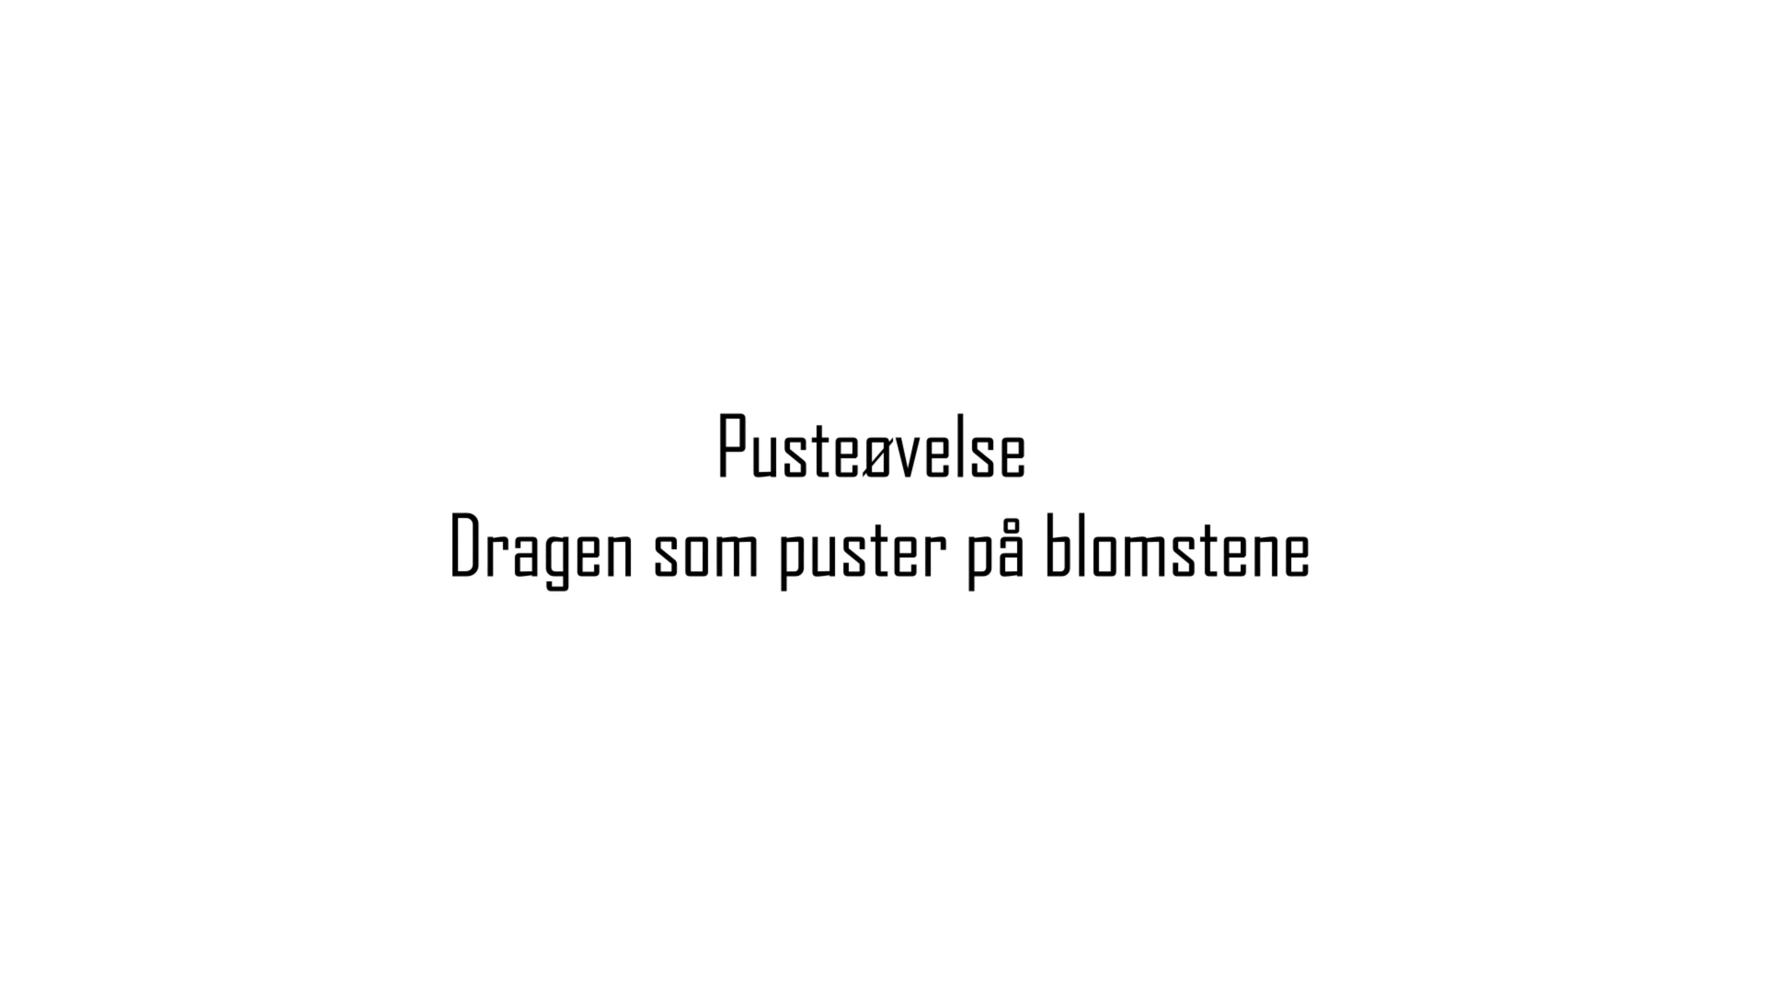
Notes:
Øvelsen heter «Dragen som lukter på blomstene» https://play.mediaflow.com/ovp/11/50GB9O6MX8 – trykk på «play-knappen» for å starte filmen
Når du skal gjennomføre pusteøvelsen med elevene, velger du selv om du vil vise filmen eller om du modellerer selv.
Dersom du ønsker å benytte en annen øvelse, finner du flere eksempler på https://www.io.kommune.no/tjenester/skole-og-utdanning/robuste-barn/pust-og-bevegelse/

Slide 4
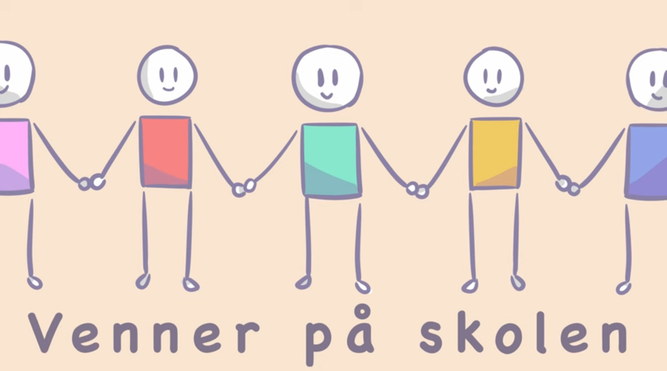
Vi ser film!
Notes:
Film: Venner på skolen (trykk på bildet for å få opp filmen)
https://www.youtube.com/watch?v=cn0MDhbdrR8N

Slide 5
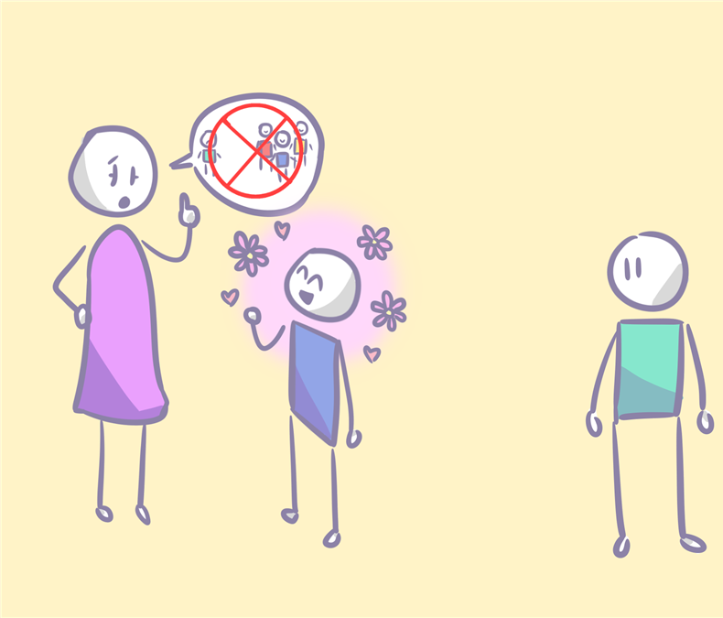
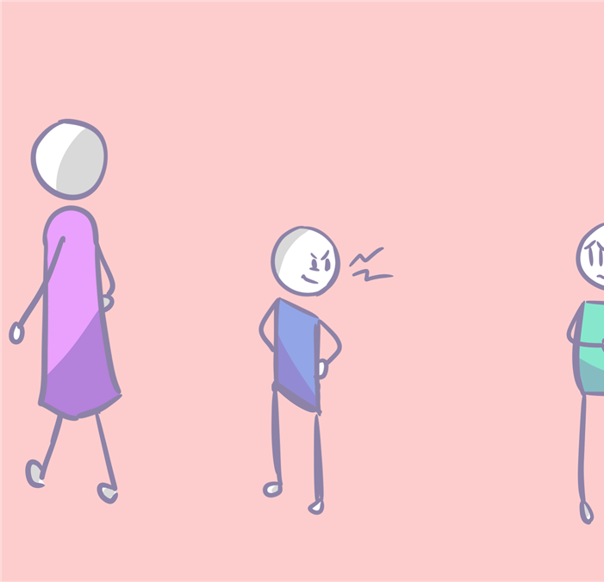
Hvordan kan det føles å få et stygt blikk?
Notes:
Hvordan kan det føles å få et stygt blikk?
La elevene komme med innspill, lærer kommer med forslag hvis behov.
For eksempel:
Det føles vondt, man kan bli lei seg, føle seg såret, sint og forvirret. Man kan bli usikker på hvordan man skal forstå den andre og få vonde tanker, som f.eks.: «de andre liker meg ikke», «jeg har ingen venner», «jeg er ikke god nok». Man kan også kjenne det kroppslig, f.eks. ved å få en klump i magen, klump i halsen, kjenne at hjertet dunker fort, bli varm i hodet eller tørr i munnen.
Reflekter gjerne rundt hva vi kan gjøre når dette skjer i vår klasse.

Slide 6
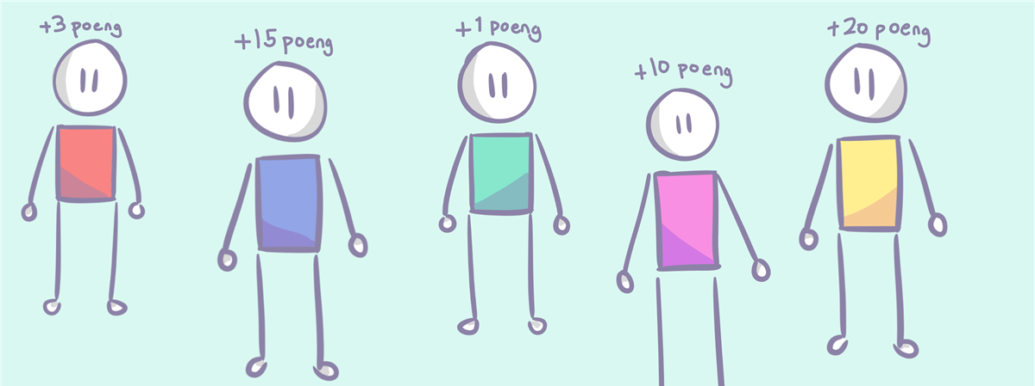
Kan man være like god
venn med alle?
Notes:
Kan man være like god venn med alle?
La elevene kommer med innspill, lærer kommer med forslag ved behov.
For eksempel:
Alle mennesker er like mye verdt, men vi kan ikke være like god venn med alle. Vi er forskjellige, og det er lov å ha noen ekstra gode venner. Det er naturlig. Samtidig er det kjempeviktig at vi behandler hverandre med respekt når er sammen på skolen, på skoleveien og på fritiden.
F.eks. hvis to bestevenner er på overnatting en helg er det greit, men hvis de snakker bare om dette på skolen kan andre føle seg utestengt.
Det å føle seg litt utenfor av og til skjer med alle, men hvis det vedvarer over tid må man finne ut av årsaken til det. Da er det viktig å snakke med noen om dette, og sammen finne ut av hva man kan gjøre.

Slide 7
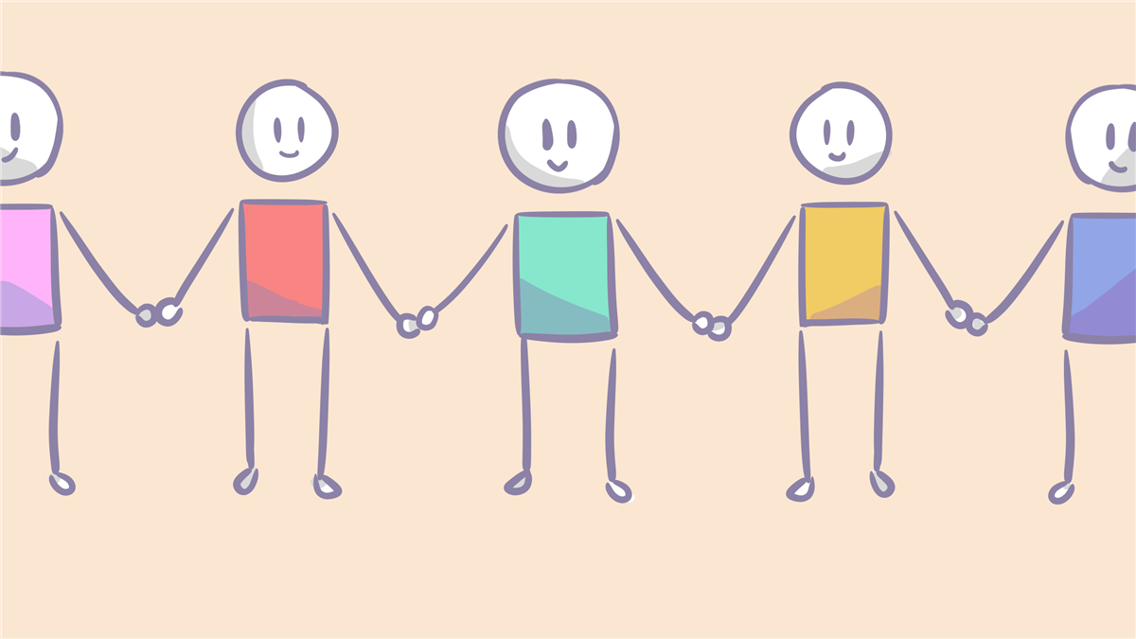
Hva kan du gjøre for å få flere venner?
Notes:
Hva kan du gjøre for å få flere venner?
La elevene komme med innspill, lærer kommer med forslag ved behov.
For eksempel:
Ta kontakt med noen du ikke kjenner så godt, si "hei" og invitere til lek. Bli bedre kjent, still spørsmål, lytt og vær interessert i det de forteller. Inviter med hjem, til lek på fritiden og prøv nye aktiviteter.

Slide 8
Vi leker!
Jeg vil være venn med
Notes:
Jeg vil være venn med:
Formål: Bevegelse, latter, utfordre intimsoner
Utstyr: En stol til alle – unntatt en.
Beskrivelse: Ligner på «Fruktsalat», men er litt mer avansert.
Eleven i midten roper ut «Jeg vil være venn med», og et gitt kriterium. Alle som fyller kriteriet må finne seg en ny plass, og utroperen må prøve å kapre en stol, før noen andre tar den. Den som er uten stol, blir neste utroper.
Forslag til ting å rope:
Alle som har hvite sokker
Alle som liker surt godteri
Alle som liker å sove
Alle som har et kjæledyr
Alle som har vært på Østfoldbadet
Alle som liker fiskepinner
Tips: Vær veldig obs på at denne leken kan ha subtile former for intern rangering. Dersom du mistenker dette, avsluttes leken – og gruppen må snakke om spillereglene før den settes i gang ved en senere anledning. Det er f.eks. lurt at det ikke er lov å si noe om navn. Eksempler på uønskede utrop: «Jeg vil være venn med
alle som liker Selma»
alle som har en Levis-bukse»
alle som synes at Pål …»

Slide 9
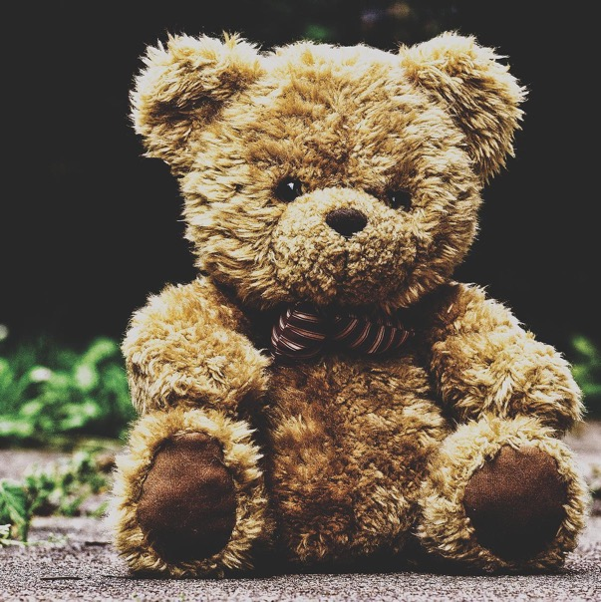
Vi oppsummer sammen i ringen
    Hva likte du i dag?
    Hva lærte du?
    Hvorfor er dette viktig?
    Kva kan vi øve på?
Notes:
Foto: Bildet er tatt av Bildet er tatt av Alexas_Fotos fra Pixabay
En badeball eller kosedyr sendes rundt i ringen etter tur.
Vi øver på å vente og lytte. Vi sier en ting hver.
Vi bytter spørsmål underveis, f. eks når 5-6 elever har svart.

